Slide 1
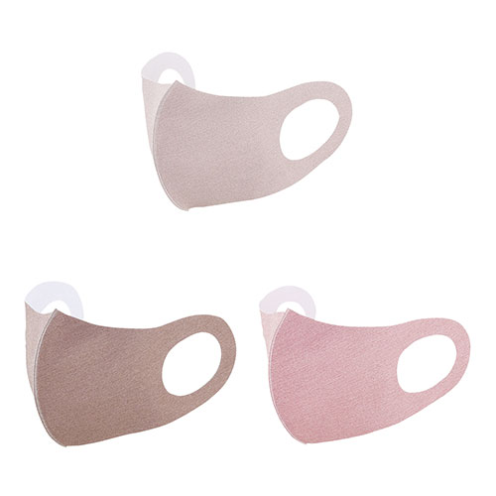
【提案書】
シルクタッチ3Dマスク
特徴
しっとり滑らかなシルクタッチの肌に優しくとっても使い心地の良い3Dマスクです。肌を綺麗に見せてくれる色合いも高ポイント。イベントやキャンペーンのちょっとしたノベルティ用におすすめ。
商品写
納期
納期スペース
仕様
素材：ポリエステル・ポリウレタン混
サイズ：約130×300mm(フリーサイズ)
包装：ポリ袋入
お見積
お見積りスペース

